Slide 1
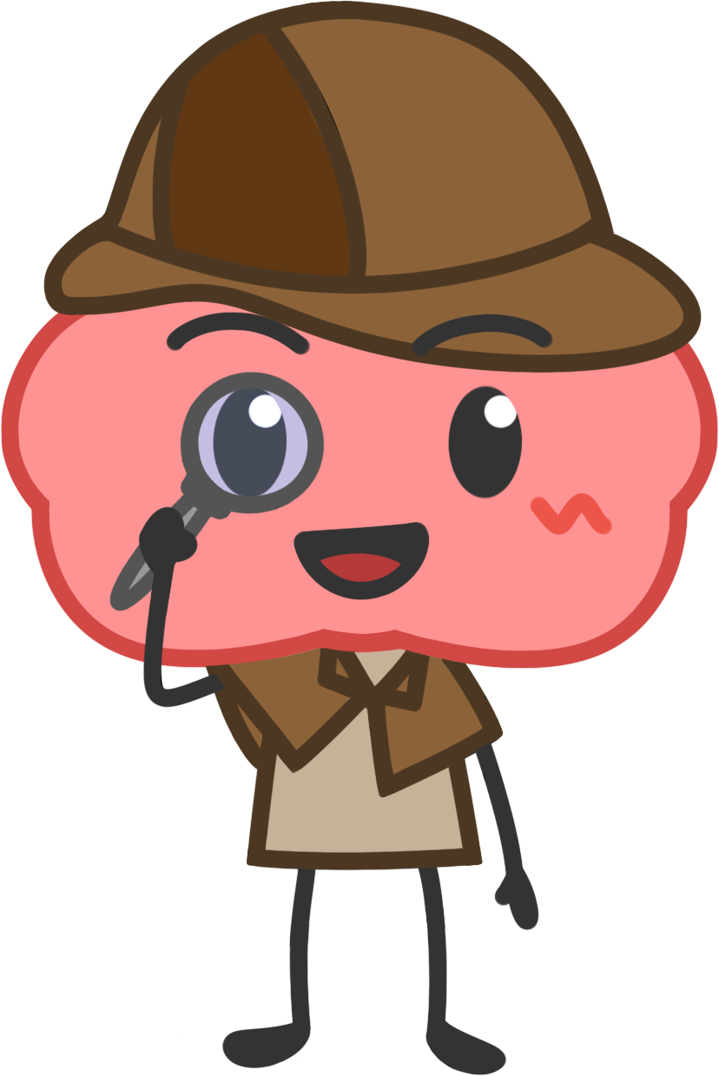
Détectives de la science:
L’étrange cas des formes et des tailles du cerveau
Notes:
Dropbox (GreatWhite14)
Objectifs généraux :
Apprendre comment le cerveau des humains est different des cerveaux d’autres animaux.
Apprendre les noms « gyrus » et « sulcus » (monts et sillons présents à la surface du cerveau
Introduire l’idée que l’étendue de la surface du cerveau (taille du cortex) est critique à l’intelligence. Cette augmentation de surface est obtenue par un cerveau plus volumineux et/ou un plus grand nombre de sillons.
Apprendre comment le cerveau peut changer avec development

Slide 2
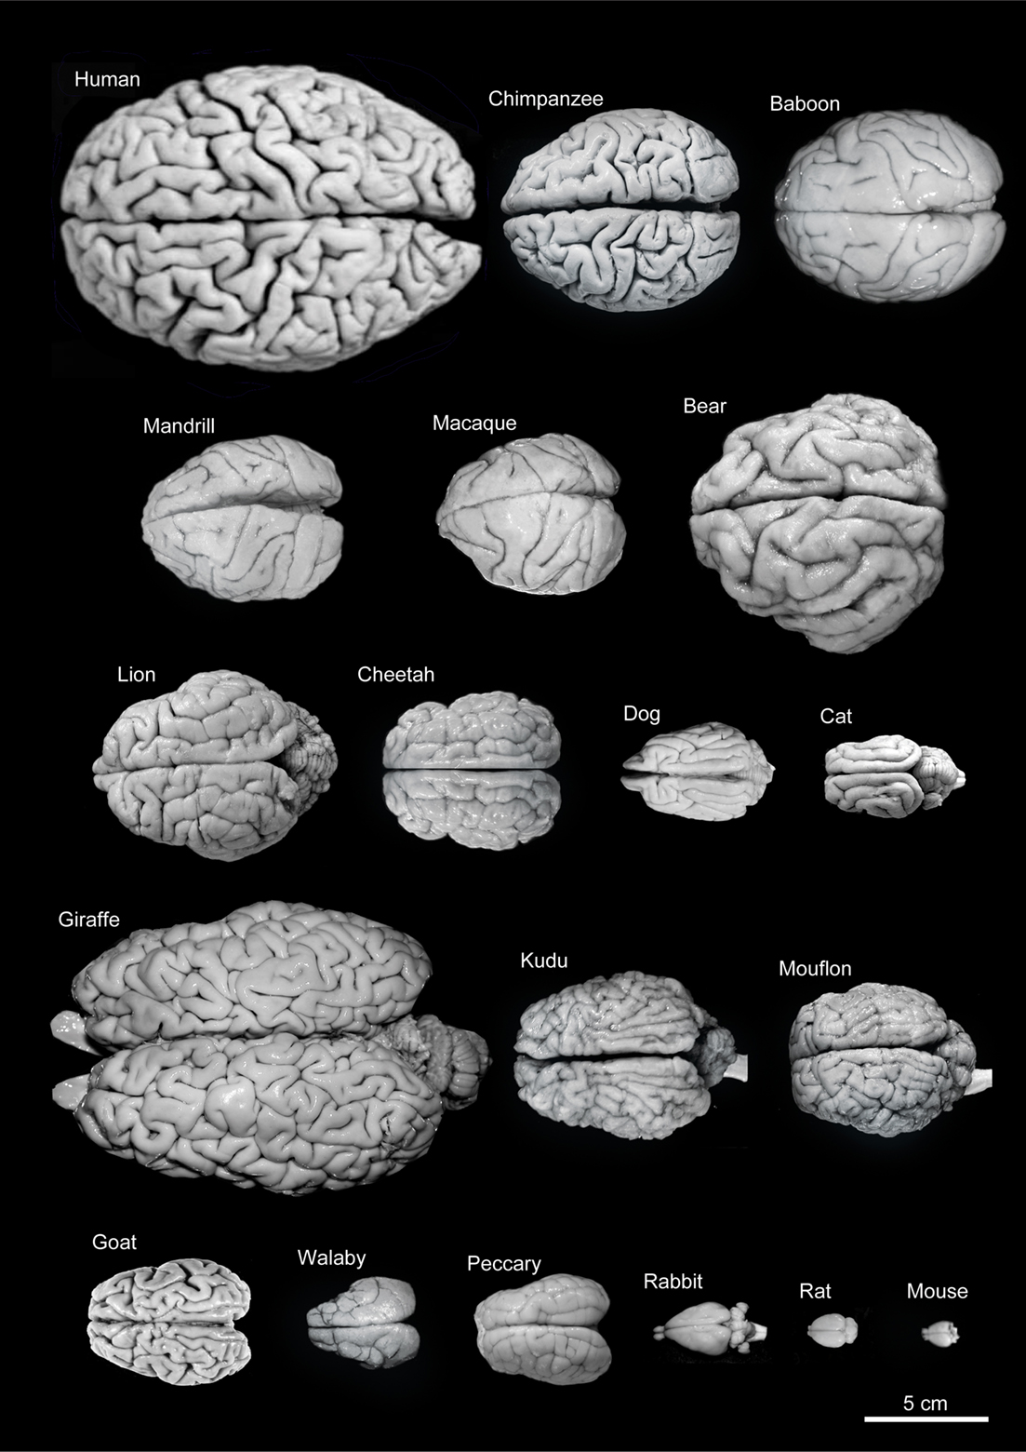
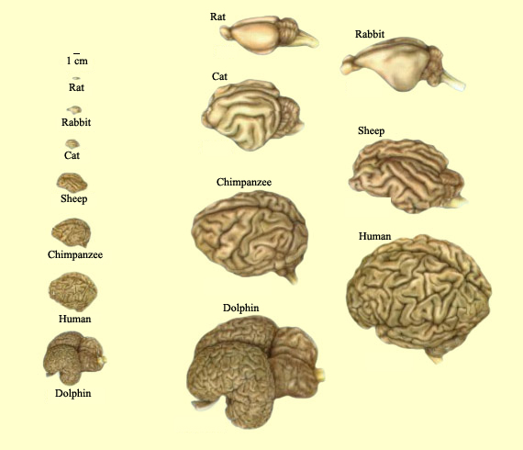
Examinons certains indices…
Nommez les similarités et les différences entre ces cerveaux.
Notes:
Diapositive 2: Identifier les différences entre les cerveaux
Dans cette image, vous pouvez voir les cerveaux de différents animaux. Laissez vos étudiants discuter quelles sont les similarités et les différences entre ces cerveaux.
Une similarité importante à remarquer est comment chaque cerveau est divisé en deux moitiés identiques. Des différences importantes sont la taille ainsi que les sillons ou vallées et les bosses se retrouvant à la surface.
(Si les étudiants demandent à quels animaux ces cerveaux appartiennent, vous pouvez leur demander de deviner et prendre des notes pour plus tard. Ceci va être répondu plus loin dans la présentation (diapositive 8).

Slide 3
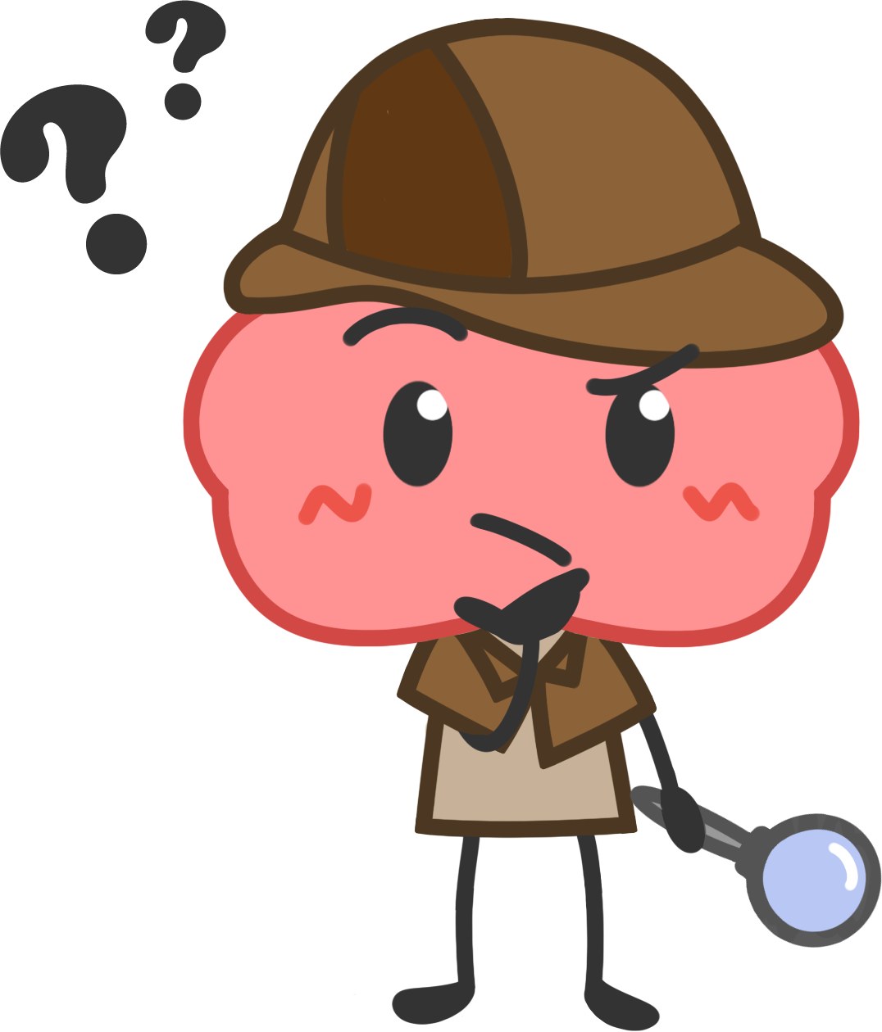
Pourquoi est-ce que certains cerveaux sont plissés?
Défi: Le papier dans la poche!
Notes:
Diapositive 3: Pourquoi est-ce que les cerveaux ont des plissés?
Grand message: Expliquer que le cerveaux est formé par des plissés et expliquer l’importance de ceci
Dans votre discussion de la diapositive précédente, les étudiants ont probablement remarqué que la majorité des cerveaux sont plissés. Pourquoi les cerveaux ont-ils ces plis?
Instructions d’exercice: Demandez aux étudiants de sortir un morceau de papier. Dites leur que la feuille de papier est leur cerveau et que leur poche est leur tête. Demandez leur comment ils pourraient mettre leur cerveau (papier) dans leur tête (poche). Laissez leur une minute pour faire cet exercice. La seule règle est qu’ils ne peuvent pas déchirer le papier.
Réponse: Quelques bonnes stratégies sont de plier ou de froisser le papier. Froisser un morceau de papier en une balle et montrez-la aux étudiants. Est-ce qu’elle est plissée comme le cerveau? Nos cerveaux sont plissés afin de pouvoir faire entrer davantage de cerveau dans le crâne (comme lorsque froisser le papier aide à faire entrer quelque chose de grand dans un petit espace). Montrez aux étudiants deux pieces de papier, une pleine grandeur et une taillée à la grandeur de votre poche. Sur laquelle est-ce que vos étudiants pourraient écrire davantage? De façon similaire, si deux cerveaux ont la même taille, un avec et l’autre sans les plis/sillons, celui qui est plissé serait capable de contenir davantage d’informations.

Slide 4
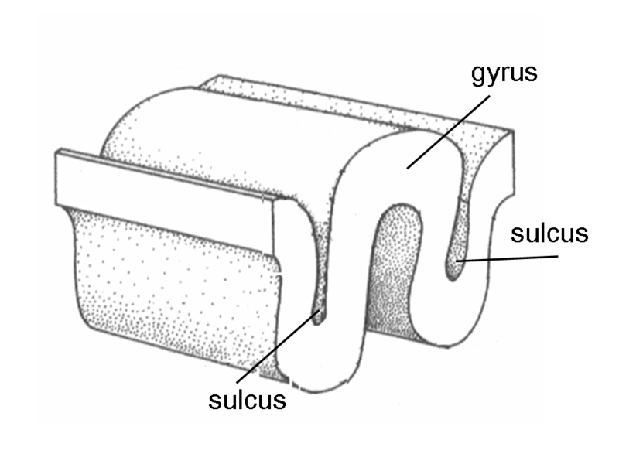
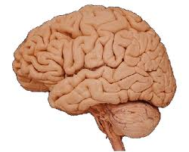
Les sillons ont des noms spéciaux...
Sulcus
Gyrus
Notes:
Diapositive 4-10: Plissés des cerveaux
Grand message: Expliquer que le cerveaux est formé par des plissés et expliquer l’importance de ceci
Le curriculum: Une partie du curriculum scientifique du niveau 4 requiert aux étudiants d’apprendre de nouveaux termes scientifiques et de les utiliser dans le bon contexte. Aujourd’hui, nous introduisons les termes gyrus [“JIE-rus”] (pluriel: gyri [“JIE-rye”]) et sulcus [“SULK-us”] (pluriel: sulci, “SULK-ie”), qui sont utilisés pour décrire les replis dans le cerveau. Un gyrus est le sommet de chaque pli (id. monts), alors qu’un sulcus est le fond (id. sillons/vallées). Demandez aux étudiants de répéter ces mots à voix haute.
Matériels extra: Résumez ce que vous avez appris: Le cerveau a l’air plissé. Ces plis sont appelés gyri et sulci. Pourquoi est-ce que le cerveau est plissé? Pour que davantage de cerveau entre dans le crâne! Les plus gros animaux ont besoin de plus gros cerveaux. Au cours de l’évolution, nos cerveaux ont grandi plus rapidement que nos têtes. Pour entrer dans le crâne, ils sont devenus plissés. En moyenne, plus le cerveau est plissé, plus l’animal est intelligent/évolué. (Ces indices vont aider lors des prochaines activités.)

Slide 5
Examinons d’autres indices…
Activité: Devinons à quel animal appartiennent ces cerveaux.
Humain
Rat
Mouton
Lapin
Dauphin
Chimpanzé
Chat
Indice: Pensez à la taille et à la forme des cerveaux pour vous aider à faire vos choix.
Notes:
Diapositive 5: Deviner quel cerveau appartient à quel animal
But de l’activité: D’apprendre aux étudiants que différents animaux ont de différent niveaux de complexité illustré par leur niveau de plissés.
Instructions d’exercice: Vous pouvez pointer chaque cerveau et demandez aux étudiants de voter à quel animal il appartient. Avant de passer à la diapositive suivante et de montrer les réponses, demandez aux étudiants de partager leurs réponses. Si les étudiants ont de la difficulté avec les tâches, rappeler leur de réfléchir à la taille et à la surface bosselée du cerveau. Essayez de les guider vers la conclusion sans leur donner complètement la réponse.
Matériels extra: Avec le fichier PDF, découpez ces mots et ces images. Partagez les étudiants en groupes et demandez leur d’associer les images avec les animaux

Slide 6
Utilisons ce que nous avons appris…
Humain
Rat
Mouton
Lapin
Dauphin
Chimpanzé
Chat
Notes:
Diapositive 7: Réponses basées sur le format de la question précédente.
Matériels extra: Vouz pouvez imprimer cette feuille et la donnez à vos étudiants.

Slide 7
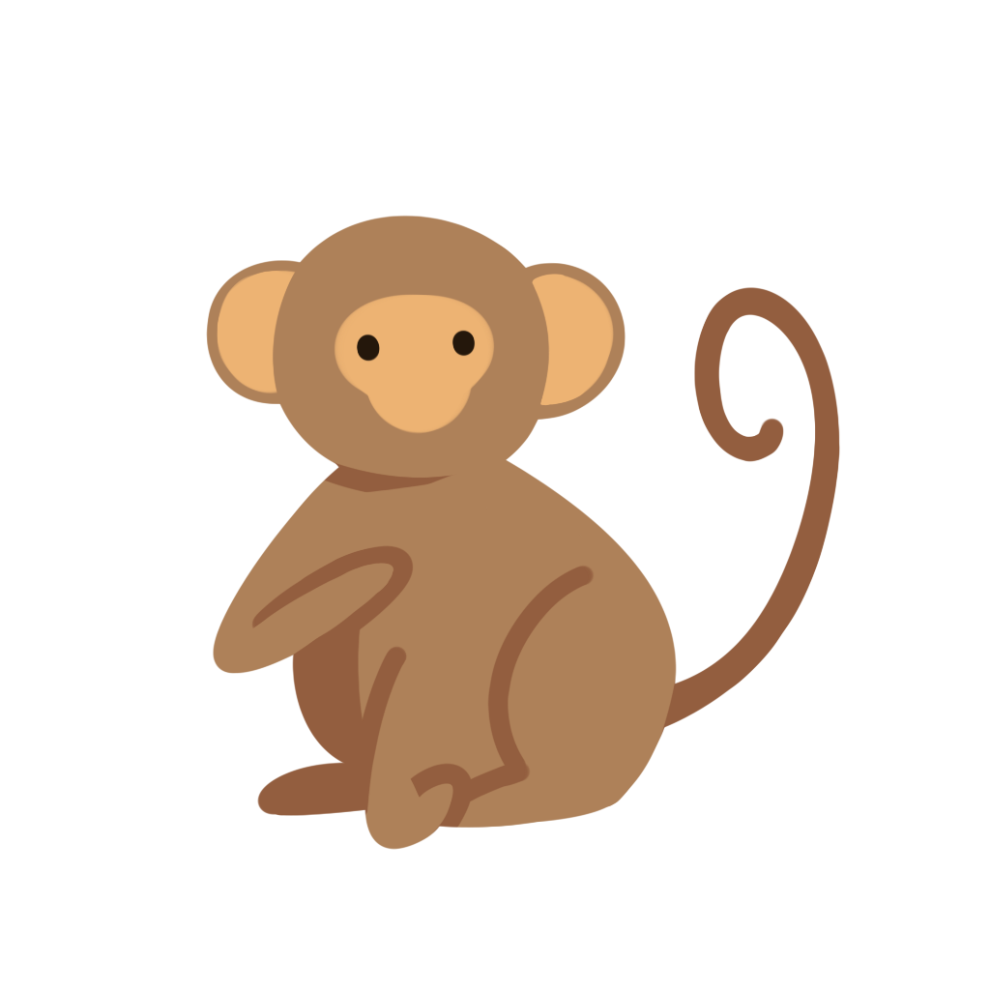
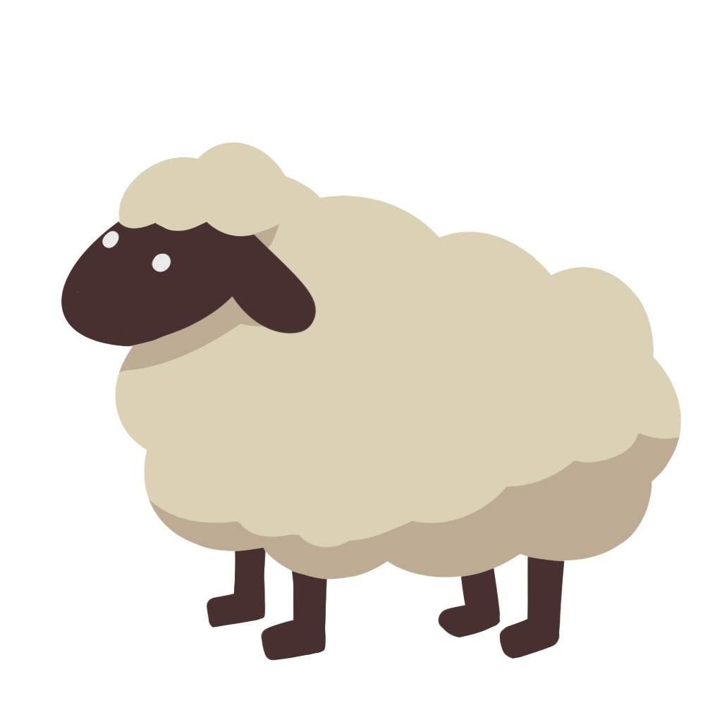
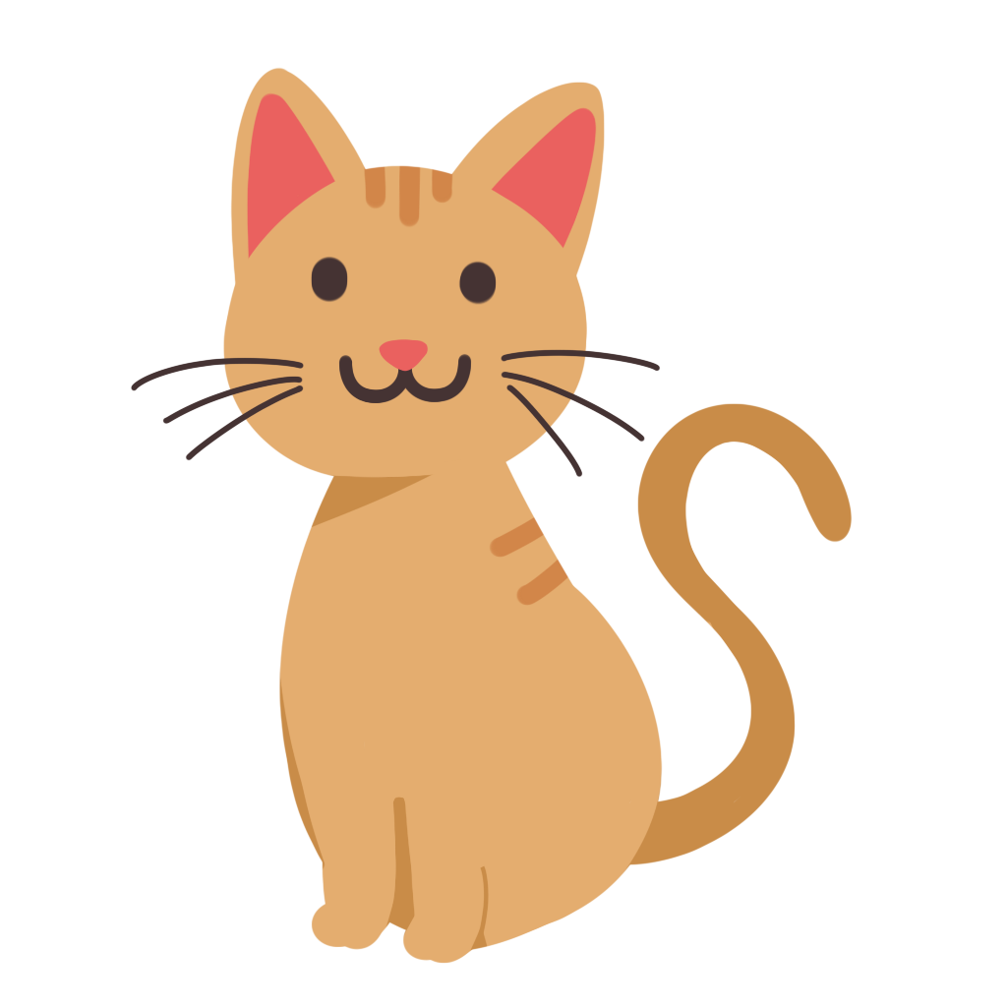
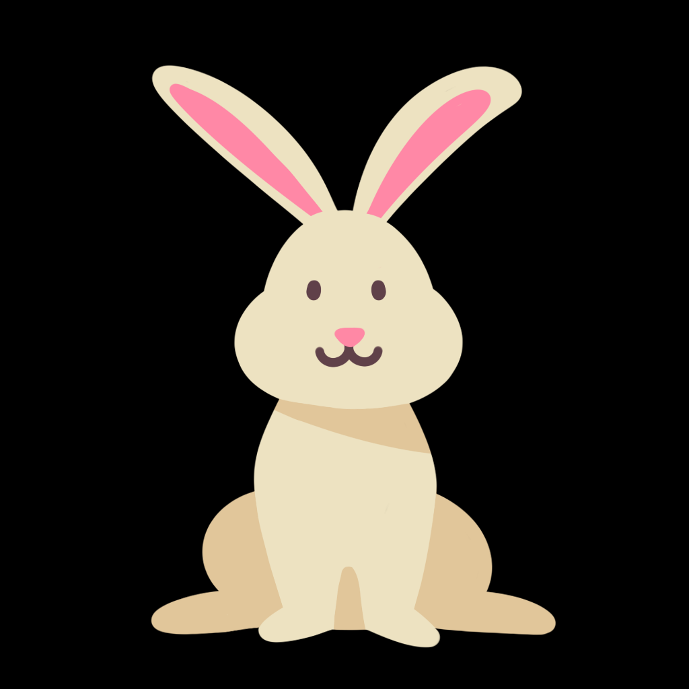
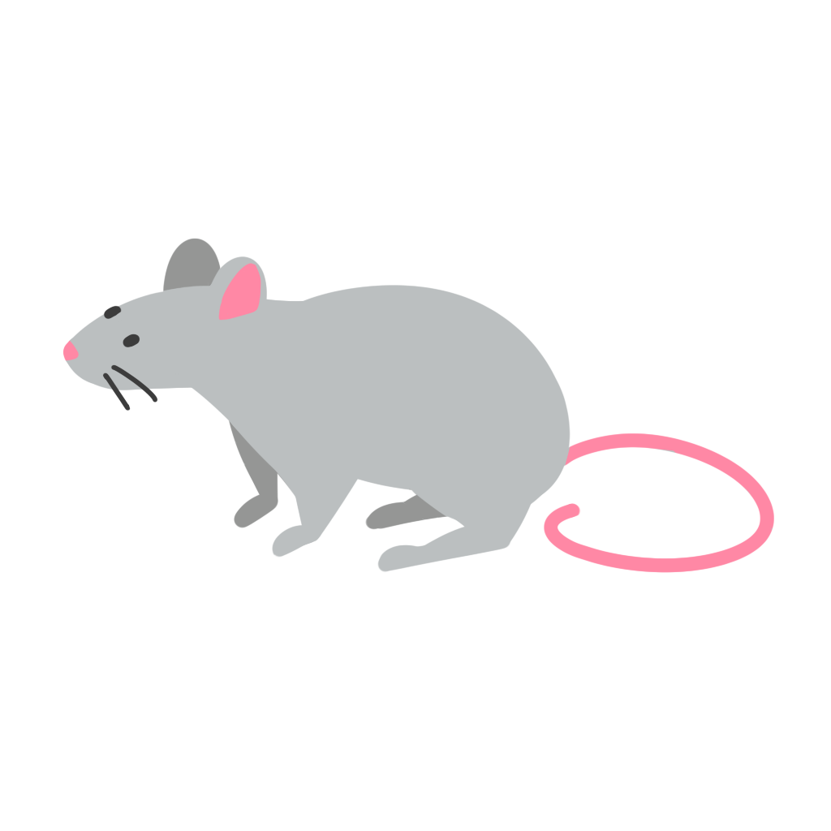
Le cerveau chez différentes espèces
Remarquez-vous quelque chose de curieux?
Quelles sont les différences principales entre ces cerveaux?
Notes:
Diapositive 6: Voici les réponses de l’activité.
Instructions d’exercice: Montre les réponses et demande aux étudiants quelles sont les différences principales entre ces cerveaux?
Réponses: La grandeur et le niveau de plissés est différent entre chaque cerveau. Décrit comment les cerveaux qui sont plus grandes and qui ont un plus grand niveau de plissés appartiennent aux animaux qui ont un cerveau plus complexe et avancé, comme le humains!
Information additionnelle pour l’enseignant:
Cette information provient de ce site web: http://thebrain.mcgill.ca/flash/i/i_05/i_05_cr/i_05_cr_her/i_05_cr_her.html
Depuis que les premiers mammifères sont apparus il y a plus de 200 millions d'années, le cortex cérébral a pris davantage d’importance comparé à d’autres structures du cerveau qui sont plus anciennes. Puisque que ces structures ont prouvé leur efficacité à répondre à certains besoins fondamentaux, il n'y avait aucune raison de les faire disparaître. Au lieu de cela, l'évolution a favorisé un processus d'expansion, incluant la construction et l’ajout, plutôt que de tout reconstruire de fond en comble. Cette expansion de la surface du néocortex (également connu comme l’isocortex) est plus apparente chez les mammifères que chez les herbivores. Attraper une proie peut être difficile, mais une chasse fructueuse fournit un repas beaucoup plus nutritif que les plantes. Chasser avec succès nécessite un système sensori-moteur très évolué. Les mammifères avec un grand néocortex ont donc un avantage, car cette structure contient les régions sensorielles et motrices. Les scientifiques ont également observé que la taille du néocortex a considérablement augmenté chez les primates, des plus petits singes, comme les lémuriens, aux grands singes et êtres humains. De nombreux scientifiques pensent que cette croissance dans le néocortex des primates reflète la complexité croissante de leur vie sociale. En effet, la capacité à prédire le comportement de d'autres individus au sein d'un groupe semble avoir conféré un grand avantage évolutif. Ainsi, l'évolution aurait favorisé la croissance de certaines parties du cortex qui sont responsables des compétences sociales comme la langue, parce que ces espèces ont amélioré cette capacité.
Un autre point sur lequel les scientifiques sont d'accord est que l'augmentation dans les plis du cortex a été un facteur majeur dans l'évolution du cerveau. Ces plis, en augmentant la surface du cortex tout en lui permettant de faire à l’intérieur du crâne, permettent une meilleure organisation des comportements complexes.
*Image de bébé créée avec Biorender.com

Slide 8
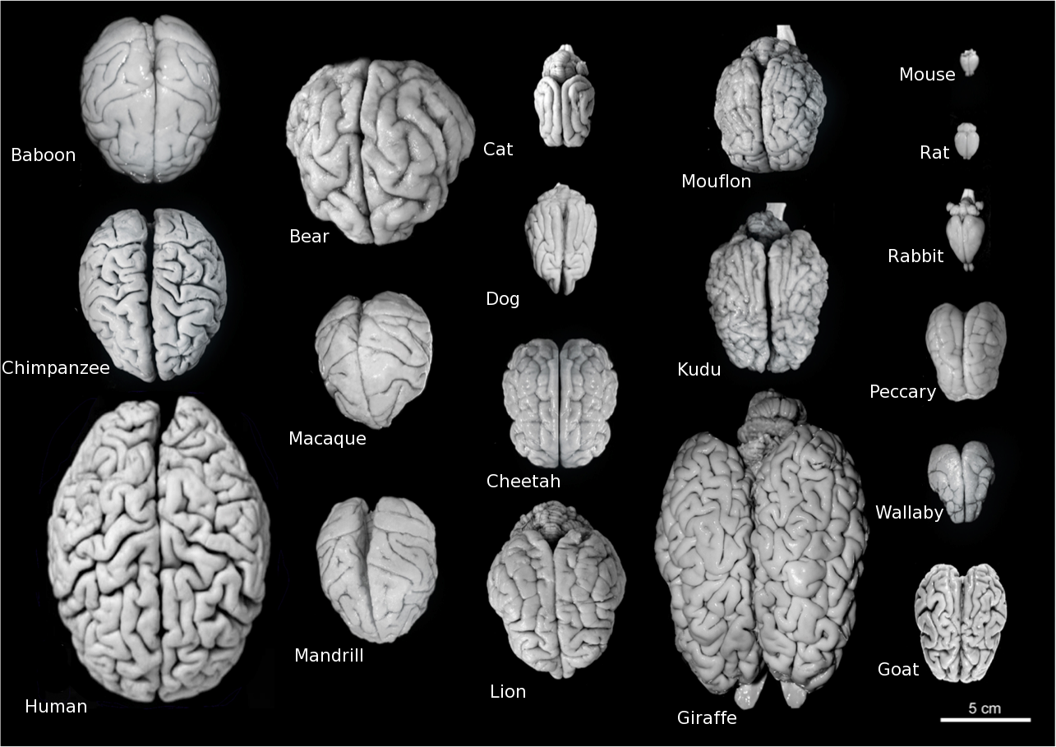
Rappelez-vous: Pas tous les cerveaux ont la même tailles.
Mouse
Babouin
Chat
Rat
Babouin
Mouflon
Ours
Lapin
Chien
Chimpanzé
Koudou
Pécari
Macaque
Guépard
Wallaby
Mandrill
Chèvre
Humain
Lion
Girafe
Notes:
Diapositive 8: Grandeurs des cerveaux.
Instructions d’exercice: Cette diapositive montre les tailles relatives des cerveaux de différents animaux. Elle montre aussi les images de l’activité avec les noms des animaux à côté de chaque cerveau qui sont à l’échelle.
Pour l’enseignant:
Mandrill – Singe du Vieux Monde, dans la même famille que le babouin
Mouflon – Mouton sauvage
Koudou – Sous-espèce de l’antilope
Wallaby – Macropode, ressemble au kangourou
Pécari – Animal de taille moyenne ressemblant à un cochon

Slide 9
Est-ce que mon cerveau a toujours le même aspect?
Le cerveau grandi et change, avant même que nous soyons nés!
5 mois avant la naissance
À la naissance
À 5 ans
Huang et al, White and gray matter development in human fetal, newborn and pediatric brains, NeuroImage 2006, 15;33(1):27-38
Notes:
Diapositive 9: Comment est-ce que les cerveaux changent avec le temps?
Instructions d’exercice: Commencez par demander aux étudiants s’ils pensent que leur cerveau ressemble à celui qu’ils avaient lorsqu’ils sont nés. La réponse est non! Non seulement nos cerveaux deviennent plus gros, ils deviennent aussi plus plissés à mesure que nous vieillissons.
Alternativement, vous pouvez montrer cette diapositive à vos étudiants et leur demandez de comparer les cerveaux à différents âges. Est-ce qu’ils remarquent les différences dans la taille et le nombre de gyri/sulci? Que pensent-t-ils que cela signifie?
Matériels extra: La référence pour ce sujet est fournie sur cette diapositive, si vous voulez davantage d’informations avant votre présentation.

Slide 10
Quels mystères avons-nous résolus aujourd’hui?
Pourquoi avons-nous des sillons sur nos cerveaux?
Comment appelons-nous les bosses et les vallées?
Pourquoi les cerveaux ont différentes tailles?
Notes:
Slide 10: Conclusion
Grande message:
Apprendre comment le cerveau des humains est different des cerveaux d’autres animaux.
Apprendre les noms « gyrus » et « sulcus » (monts et sillons présents à la surface du cerveau
Introduire l’idée que l’étendue de la surface du cerveau (taille du cortex) est critique à l’intelligence. Cette augmentation de surface est obtenue par un cerveau plus volumineux et/ou un plus grand nombre de sillons.
Apprendre comment le cerveau peut changer avec development

Slide 11
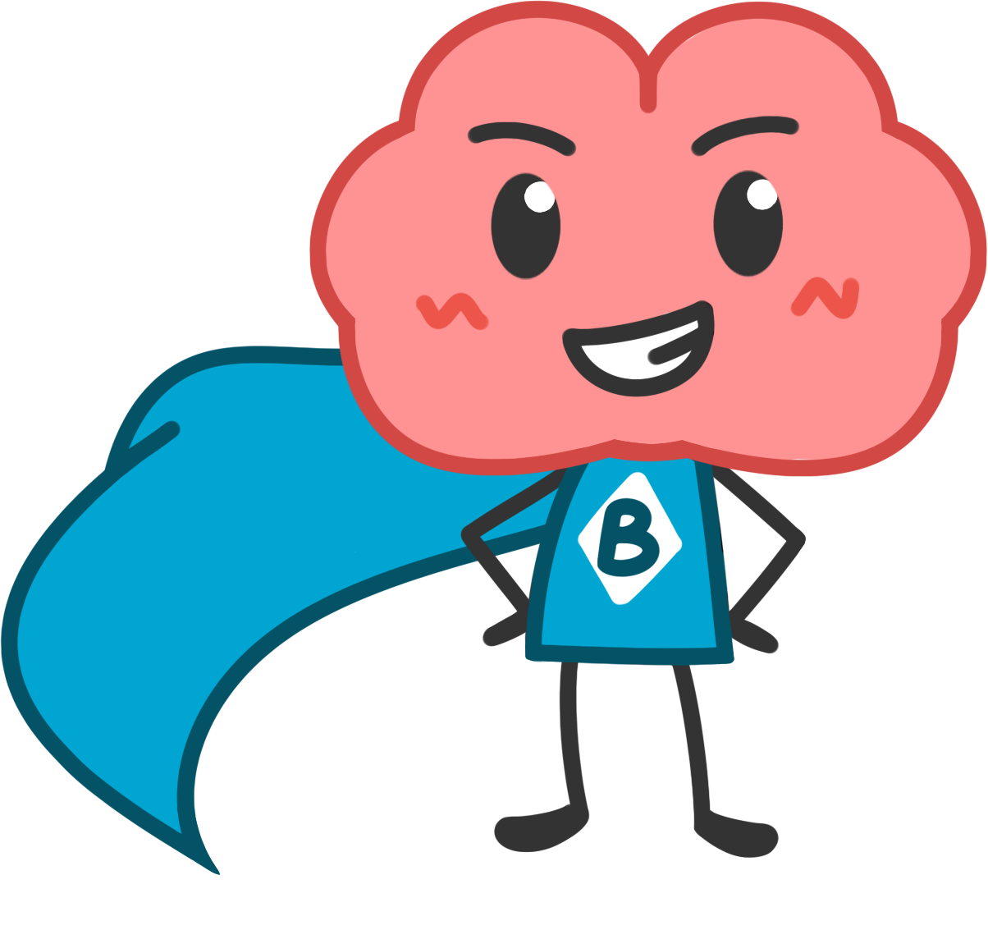
brainreachnorth@gmail.com
www.brainreachnorth.ca
Notes:
Merci d’avoir utiliser cette leçon ! Si vous souhaitez nous contacter afin de poser une question ou avoir plus d’informations, vous pouvez écrire à l’équipe Brain Reach North par email: brainreachnorth@gmail.com
Vous pouvez également réagir au contenu de la leçon en remplissant ce formulaire: https://docs.google.com/forms/d/e/1FAIpQLSfVCDBSazX3cU2p74qy0y2dJhKTxkdYKCJupw_qHdDyg_zsew/viewform?usp=sf_link

